Slide 1
Сучасна модель атома.
Досліди Резерфорда.
Протонно-нейтронна модель ядра атома.
Ядерні сили. Ізотопи.
Використання ізотопів.

Slide 2
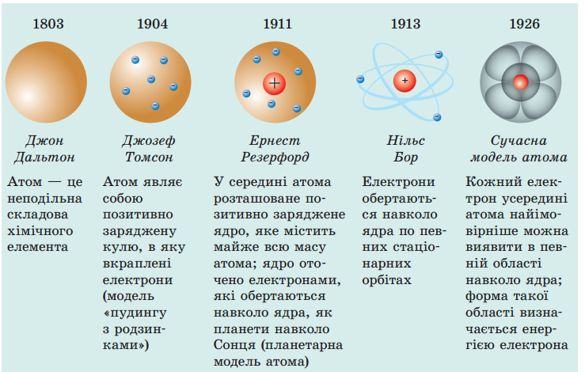
ЕВОЛЮЦІЯ БУДОВИ АТОМА

Slide 3
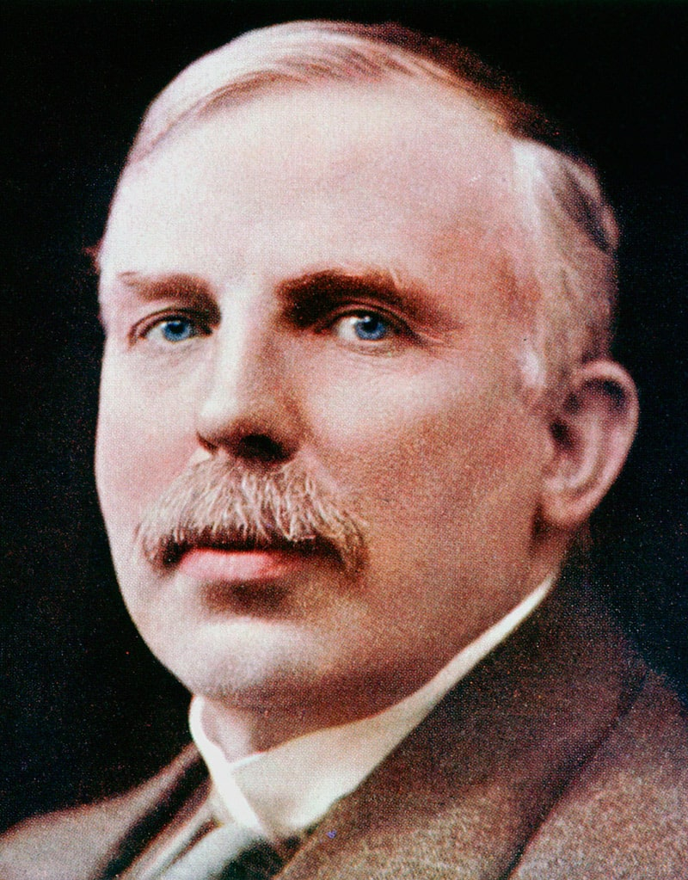
ЕРНЕСТ РЕЗЕРФОРД (1871 – 1937)
Ернест Резерфорд - видатний фізик-експериментатор ХХ століття.
Він поклав початок дослідженням в області ядерної фізики. Відкриття Резерфордом атомних ядер являється основою всіх сучасних теорій будови атома. Його дослідження знайшли свій вихід у атомній зброї, атомній енергетиці, та медицині. Його праці відомі на весь світ.

Slide 4
Схема досліду Резерфорда

Slide 5
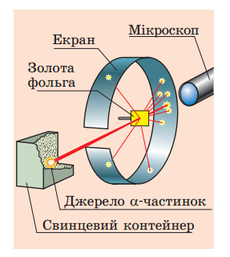

Slide 10
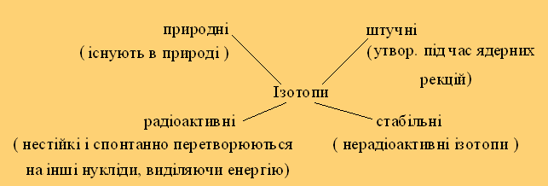
ВИДИ ІЗОТОПІВ

Slide 12
Вид атомів, який характеризується певним значенням зарядового числа та певним значенням масового числа, називають нуклідом Позначення нукліда: $${}_{Z}^{А}Х$$ де А- нуклонове число, Z – зарядове (протонне) число Кількість нейтронів: N = А - Z

Slide 13
Скільки протонів і нейтронів містить ядро нукліда хлору ( ${}_{17}^{35}{Cl}$)?
Відповідь: порівнюємо із позначенням нукліда ${}_{Z}^{А}Х$, визначаємо, що А = 35, Z = 17, N = 35-17 = 18. Отже, нуклід хлору в середині ядра має: 17-протонів, 18-нейторнів, а також 17 електронів, котрі рухаються навколо ядра.

Slide 14
Вправа 22 (3) У ядрі атома Бору міститься 5 протонів і 6 нейтронів. Скільки електронів у цьому атомі? Скільки нуклонів у ядрі цього атома? Відповідь: Кількість електронів дорівнює кількості протонів, тому у Бора 5 – електронів, кількість нуклонів: А = Z+N; Отже, А = 5+6=11 нуклонів у ядрі.

